Slide 1
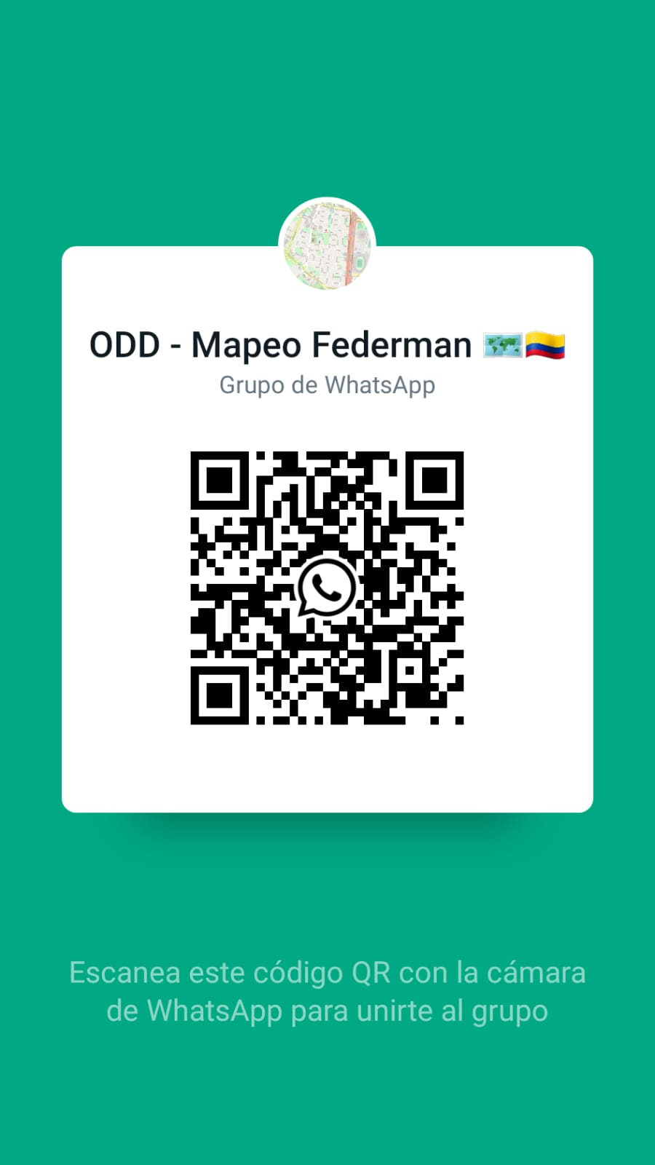

Grupo de WhatsApp para coordinar actividad

Slide 2
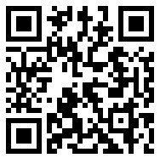

Aplicación
StreetComplete

Slide 3

#ODD2022
Mapeo en Nicolás de Federmán

Slide 4

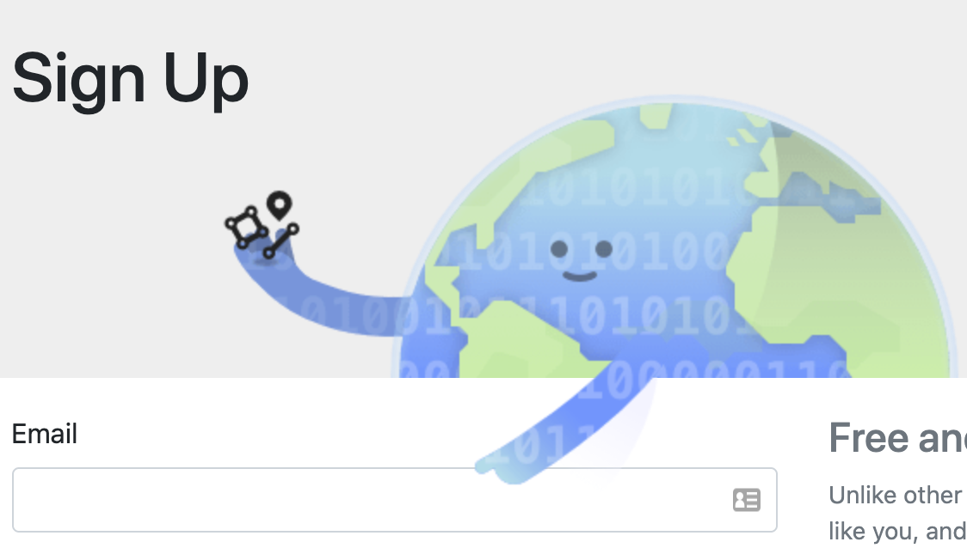
Crear cuenta en OpenStreetMap.org
(Validar correo).

Slide 5
maptime
maptime
Bogota
Bogota
http://maptime.io/bogota
https://twitter.com/maptimeBogota
https://www.meetup.com/maptime-bogota-colombia-osm/

Slide 6
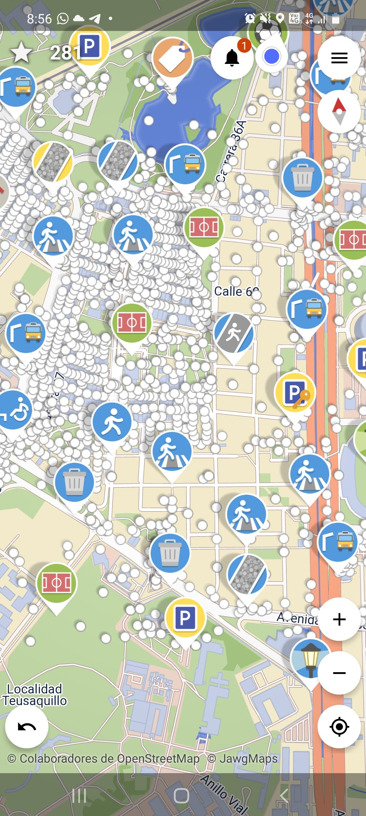
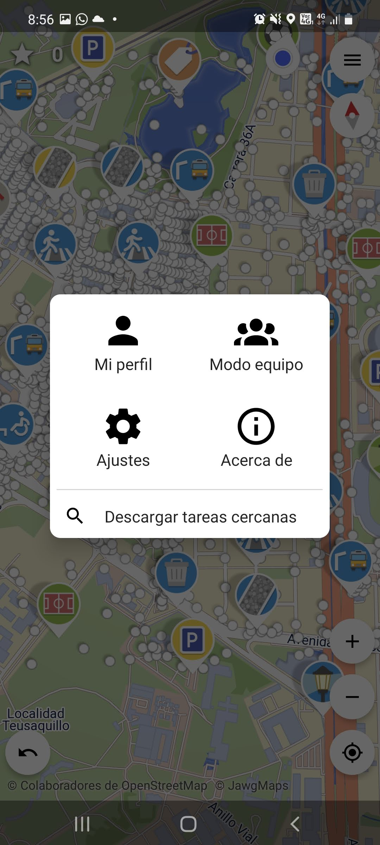
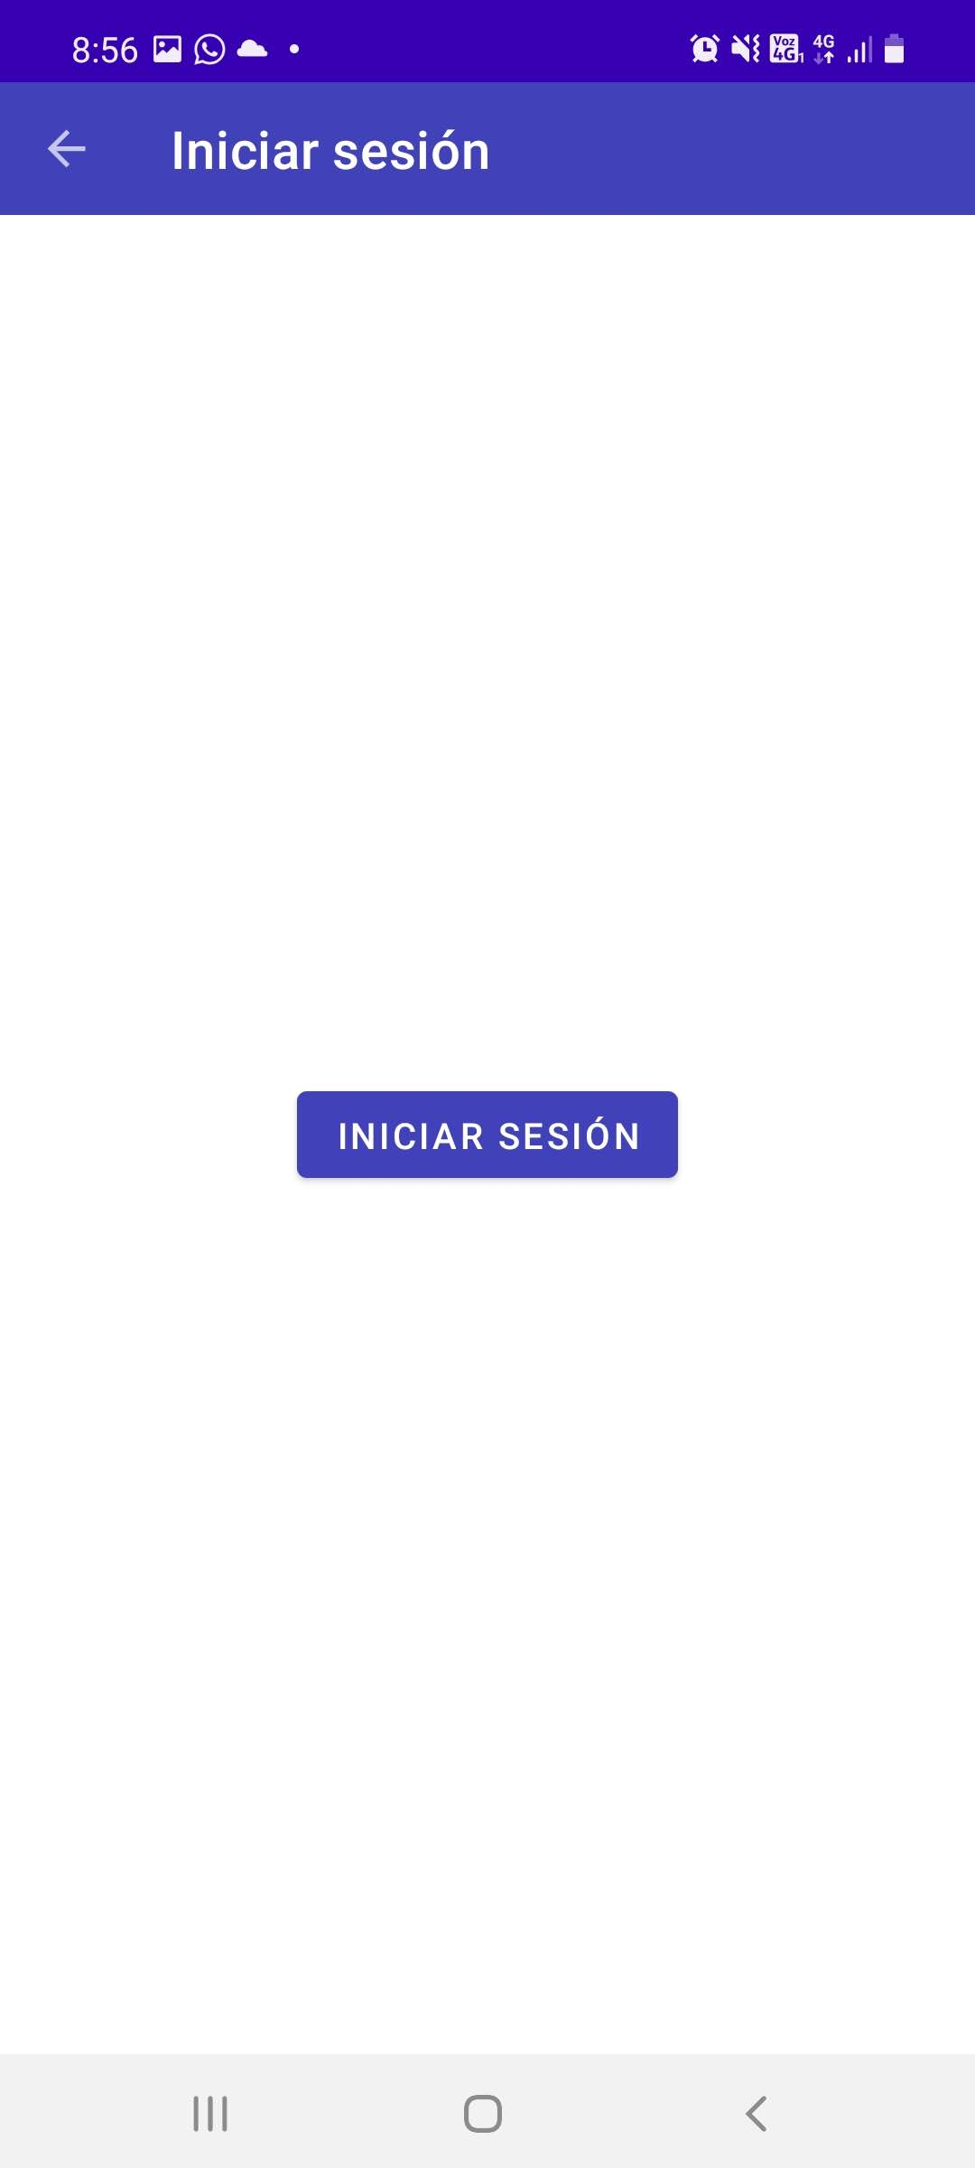

Slide 7
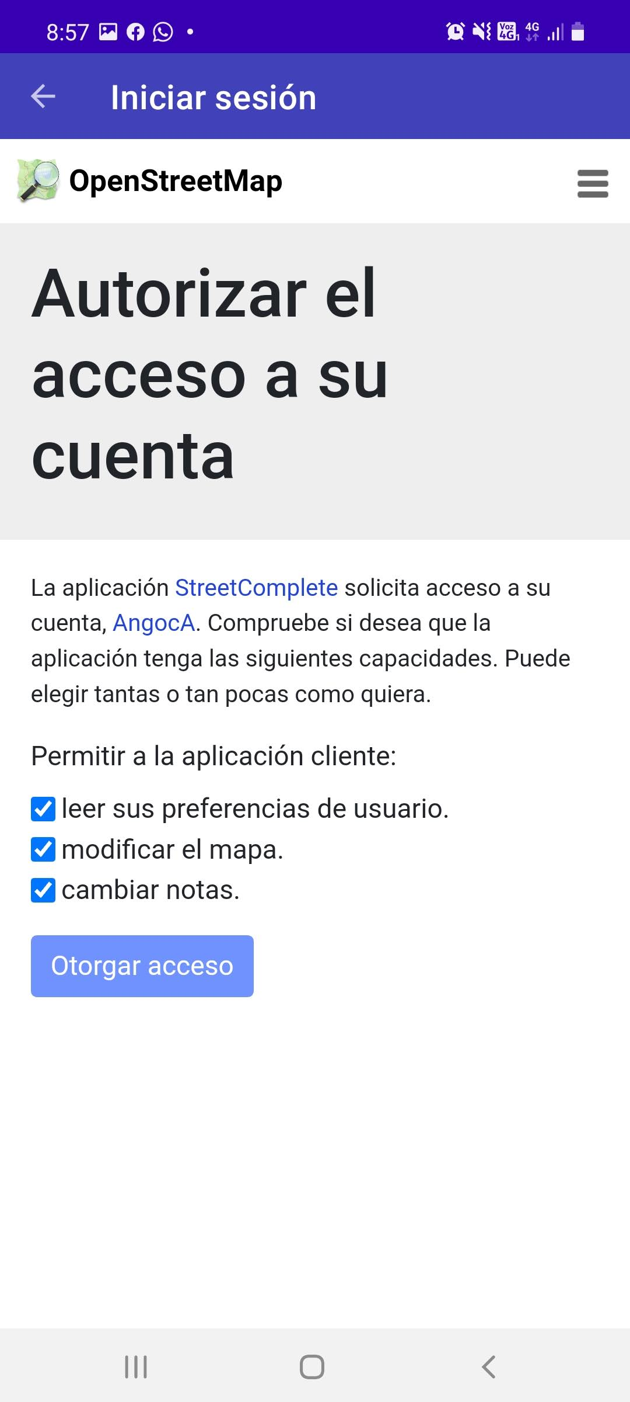
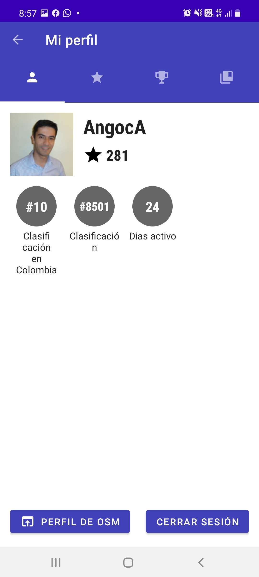
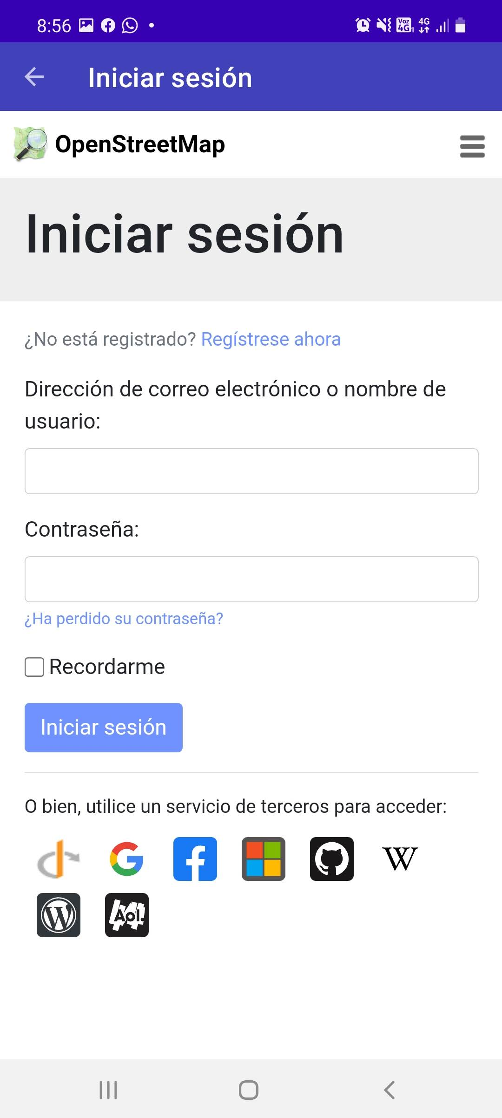

Slide 8

Tipo de construcción:
Apartamentos.
Casa.
Casas multifamiliares.

Slide 9
Carrera 45
61-31
Apto 201
Nombre de calle.
Número de puerta.
Complemento.

Slide 10

Número de puerta:
Oprimir ABC para indicar los dos dígitos, letra y el guión.
61-31
37A-4
Sin numeral, sin espacios.

Slide 11

Nombre de calle:
Sin abreviaturas.
Primera letra en mayúsculas.
Letra modificadora de número en mayúscula, sin espacio.

Slide 12

Forma del techo.

Slide 13

Cantidad de pisos:
Pisos bajo el tejado cuando es inclinado (desván, zarzo).
No cuenta niveles debajo del piso (garages).

Slide 14

Vía iluminada:
La mayoría son iluminadas.

Slide 15

Andenes al lado de la vía:
¿A qué lados?
Están mapeados de forma independiente.

Slide 16

Superficie del camino:
Cemento (no losas).
Adoquines.
Asfalto.
Pasto.

Slide 17


Bordillo o zardinel:
Alto.
Bajo.
Rampa.

Slide 18

Isla en el cruce peatonal:
No.

Slide 19

Horario de apertura:
Días que abre.
A qué horas abre.
A qué horas cierra.

Slide 20
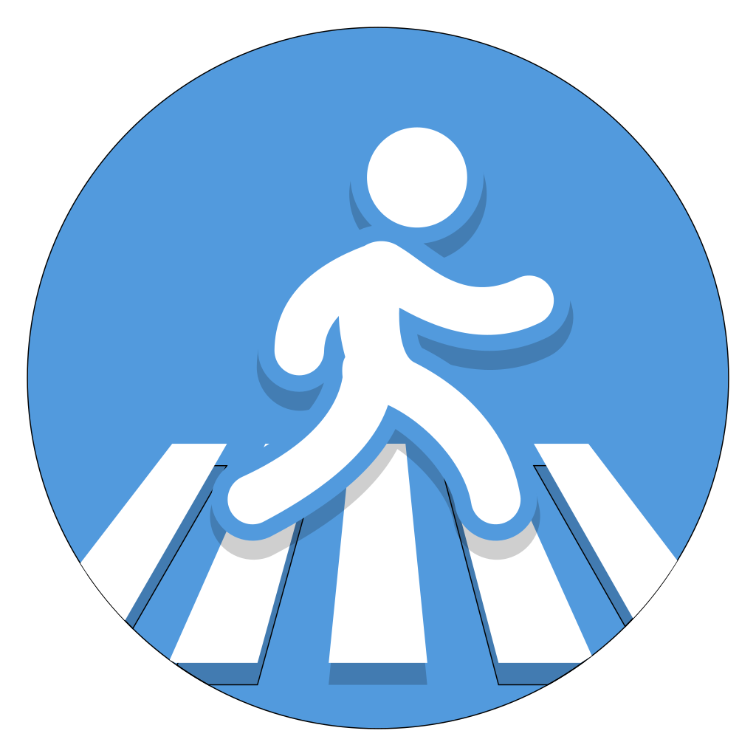
Tipo de cruce peatonal:
Con semáforo.
Demarcado (líneas o zebra).
Sin demarcar.

Slide 21

Sentido de la vía:
Sentido único.
Doble sentido.

Slide 22

Crear notas:
Cuando encuentran un error en el mapa.
Mantener presionado en la ubicación del error.
Se puede incluir foto.

Slide 23
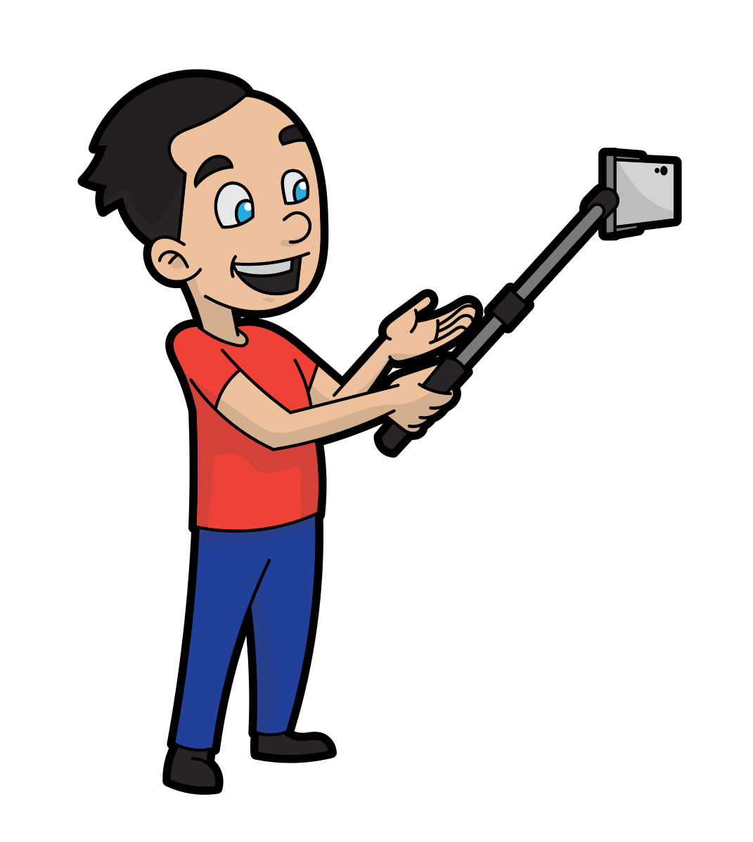
Fotos del evento
Redes sociales
#ODD2022
#OpenDataDay
@MaptimeBogota

Slide 24
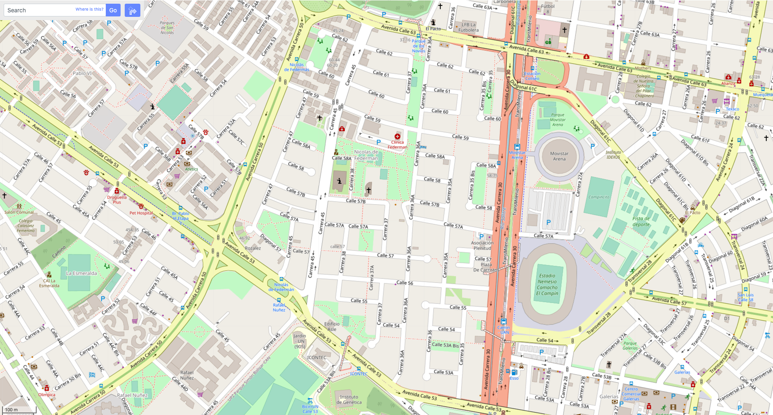

Slide 25


